Slide 1
Formação de carteiras com n ativos
Gustavo Santiago

Slide 2
AGENDA
Conceitos
Modelo de Markowitz
Otimização com o Solver
Resultados

Slide 3
conceitos
Investimento
Risco
Retorno
Portfólio

Slide 4
Modelo de markowitz

Slide 5
Aplicação do método com solver

Slide 6
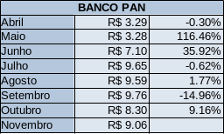
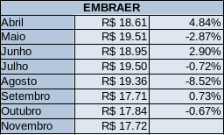
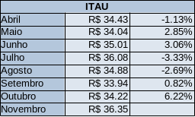
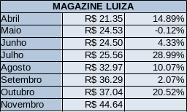
Histórico de cotações

Slide 7
Matriz de covariâncias

Slide 8
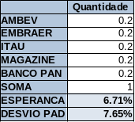
Solver

Slide 9
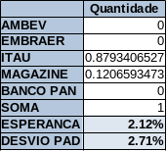
Diferentes investidores

Slide 10
Thanks! Any questions?

